Slide 1
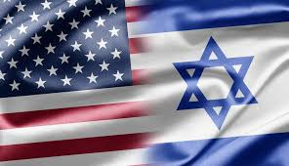
סיור ארה"ב –
צוות 4
מחזור מ"ו

Slide 2
שאלת המחקר
מהי אסטרטגיית טראמפ
בזירה הבינלאומית בכללותה?

Slide 5
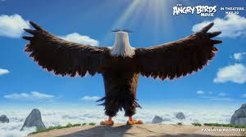
Did you get the point?

Slide 6
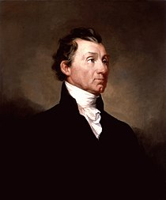
דוקטרינת מונרו
יבשת אמריקה אינה פתוחה יותר לקולוניאליזם אירופאי וכי כל מאמץ אירופאי להרחבת ההשפעה בעולם החדש יחשב "למסוכן לשלומנו ולביטחוננו". ארצות הברית לא תתערב בעניינים הפנימיים באירופה ותצפה ממדינות אירופה לא להתערב בענייני מדינות אמריקה.
President James Monrou
1817-1825

Slide 7
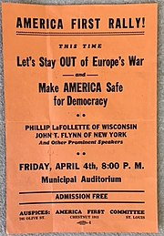
מלחמות העולם
מלחמת העולם ה- : Iארה"ב נגררת למלחמה רק כעבור שלוש שנים מפריצתה ולאחר גילוי "מברק צימרמן" המאיים עליה.
הנשיא ג'ונסון נבחר ב1916 תחת הסיסמה – "הוא שמר אותנו מחוץ למלחמה".
מלחמת העולם ה- : IIארה"ב נכנסת למלחמה רק ב-1941 לאחר המתקפה היפנית בפרל-הרבור והכרזת מלחמה עליה מצד גרמניה.
תנועת America First (AFC): תנועה המונית שהתנגדה לכניסה למלחמת העולם ה-II. נסגרה לאחר פרל הרבור.
מאז: ארה"ב כשוטר עולמי שמקדם ערכים דמוקרטיים

Slide 8
דוקטרינת אובמה
Partnership
Values
Diplomacy

Slide 9
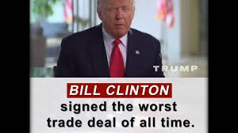
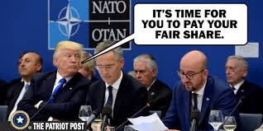
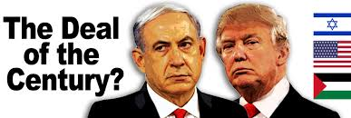
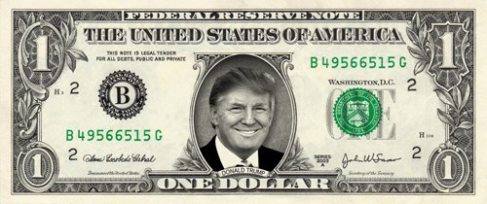
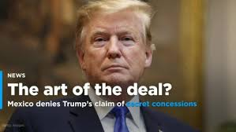
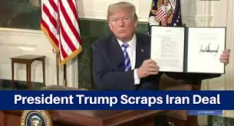
דוקטרינת טראמפ
1. It’s All About Money

Slide 10
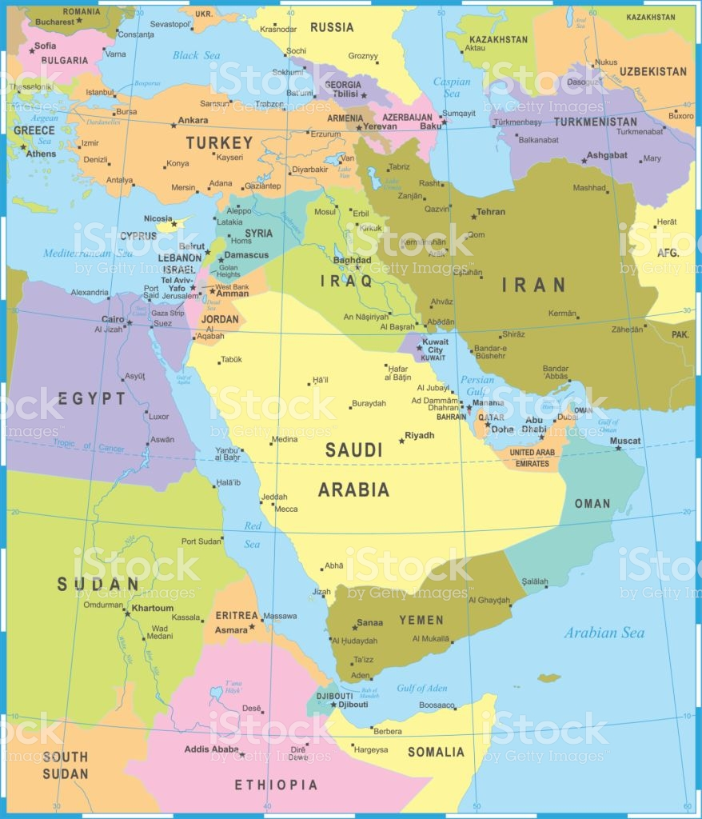
דוקטרינת טראמפ
2. Disengagement
(no boots on the ground)

Slide 11
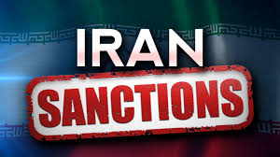
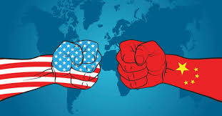
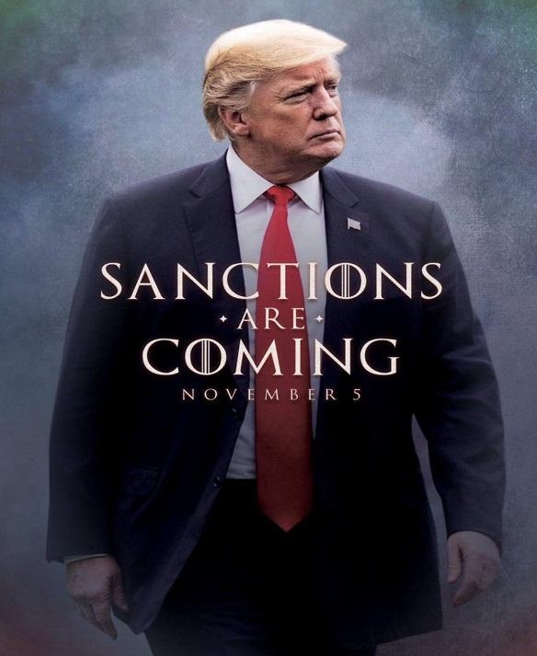
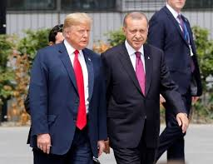
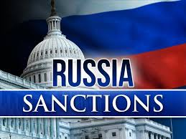
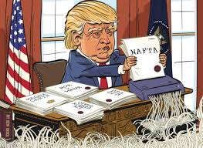
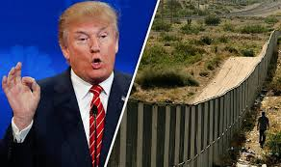
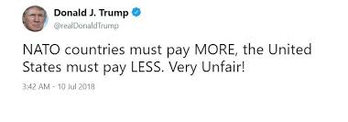
דוקטרינת טראמפ
3. Economic Pressure
Notes:
פריזמה כלכלית מכתיבה הכל

Slide 12
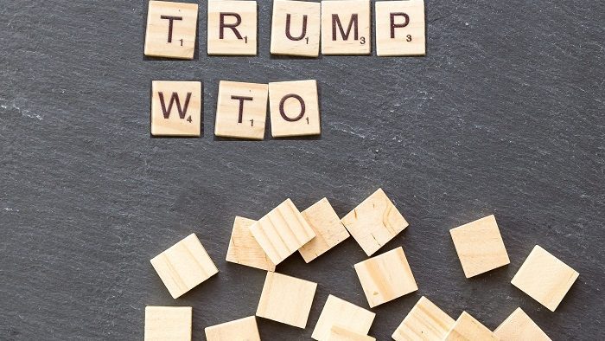
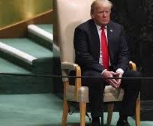
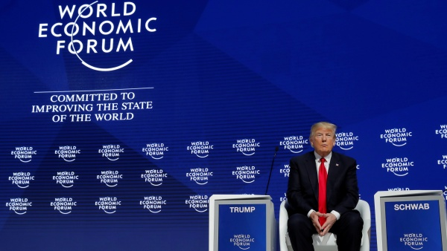
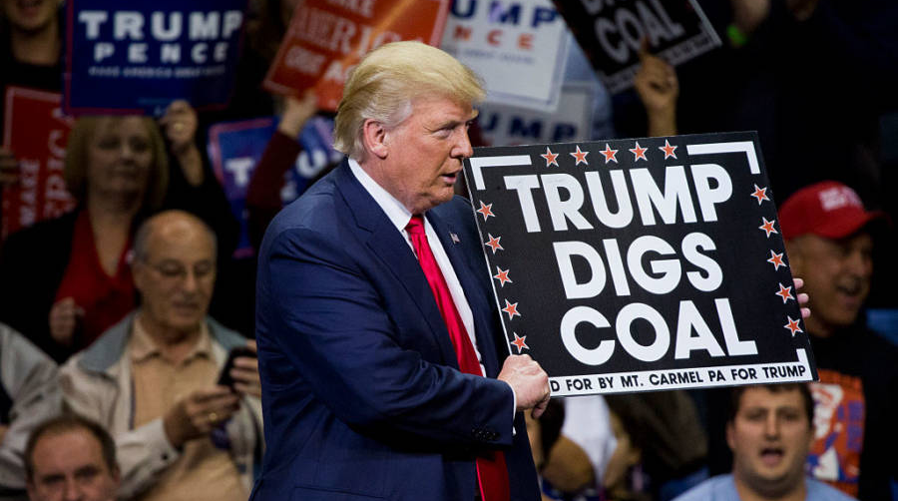
Notes:
ארגונים בינלאומיים והסכמים בינלאומיים בעידן טראמפ

Slide 13
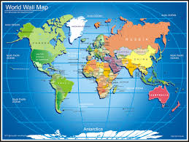
סדרי העדיפויות
1
סין
מעצבים:
הגמוניה טכנולוגית וכלכלית
עצמאות אנרגטית
ערעור יציבות
2
2
רוסיה
4
1
3
3
צפון קוריאה
השפעות הדדיות מחייבות התמודדות גם עם הבעיות בתיעדוף הנמוך
4
איראן

Slide 14
לסיכום
ארה"ב תפעל במדיניות חוץ שתביא למיקסום הישגיה הכלכליים, בעזרת לחץ כלכלי אינטנסיבי וללא נוכחות צבאית משמעותית בשטח
ערכים
דמוקרטיה
זכויות אדם
בעיות אקלים
OUT
OUT

Slide 15
שאלות?

